Slide 1
第12章 tkinter编程案例

Slide 2
12.1 tkinter简介
Python标准库tkinter(Tk interface，tk接口，Tk图形用户界面工具包标准的Python接口)是对Tcl/Tk的进一步封装，与tkinter.ttk和tkinter.tix共同提供了强大的跨平台GUI编程的功能。 IDLE就是tkinter开发的。
作为扩展，tkinter.ttk提供了Combobox、Progressbar和Treeview等组件，tkinter.scrolledtext提供了带滚动条的文本框,messagebox、commondialog、dialog、colorchooser、simpledialog、filedialog等模块提供了各种对话框。

Slide 3
12.1 tkinter简介
tkinter常用组件
组件名称 | 说明
Button | 按钮
Canvas | 画布，用于绘制直线、椭圆、多边形等各种图形
Checkbutton | 复选框形式的按钮
Entry | 单行文本框
Frame | 框架，可作为其他组件的容器，常用来对组件进行分组
Label | 标签，常用来显示单行文本
Listbox | 列表框
Menu | 菜单
Message | 多行文本框
Radiobutton | 单选钮，同一组中的单选钮任何时刻只能有一个处于选中状态
Scrollbar | 滚动条
Toplevel | 常用来创建新的窗口

Slide 4
12.1 tkinter简介
图形用户界面构成：
1、一个顶层窗口（也称根窗口、主窗口）
通过类Tk的无参构造函数，可以创建应用程序主窗口
2、主窗口中添加各种可视化组件，如文本框，按钮等。
3、调用组件的pack()/grid()/place()方法，调整组件位置、大小
4、通过绑定事件处理应用程序响应用户操作引发的事件

Slide 5
12.1 tkinter简介
tkinter开发基本步骤：
编写通用代码，例如数据库操作
搭建界面，放置组件，设置组件属性，可以借助于PAGE
编写组件的事件处理代码
启动应用程序，启动消息主循环
PAGE - Python Automatic GUI Generator，这是个用于快速生成Python GUI程序界面的工具，可以像Visual Studio那样在窗体上拖放组件，然后设置属性，编写代码
通过PAGE生成python GUI界面(用PAGE拖出需要的GUI界面)
https://blog.csdn.net/lxy210781/article/details/81057886

Slide 6
标准属性
标准属性也就是所有控件的共同属性，如大小，字体和颜色等等。
属性 | 描述
Dimension | 控件大小
Color | 控件颜色
Font | 控件字体
Anchor | 锚点，对齐方式
Relief | 控件样式
Bitmap | 位图
Cursor | 光标
Notes:
https://blog.csdn.net/Lawson_Li/article/details/99850686#place__123 Python图形界面设计(Tkinter库)
https://www.jianshu.com/p/91844c5bca78 Python 图形化界面设计
https://blog.csdn.net/lxy210781/article/details/100833836 python3:为孩子制作RAZ分级阅读纸质绘本

Slide 7
tkinter中anchor参数 （注意，参数的英文都是小写）
字母 | 方位
n | 北
s | 南
w | 西
e | 东
center | 中心
nw | 西北
ne | 东北
sw | 西南
se | 东南

Slide 8

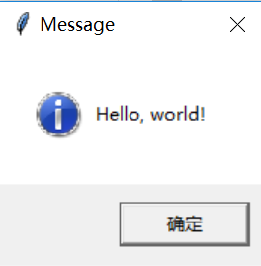
例：创建图形用户界面Hello world程序
创建应用程序主窗口。在应用程序主窗口中，单击“Hello”按钮，将弹出“Hello, world!”消息框
from tkinter import * #导入tkinter模块所有内容
from tkinter import messagebox #导入tkinter模块中的子模块messagebox
root = Tk() #创建1个Tk根窗口组件root
btnSayHi = Button(root) #创建1个按钮组件btnSayHi，作为root的子组件
btnSayHi["text"]="Hello" #设置btnSayHi的text属性
btnSayHi.pack() #调用组件的pack方法，调整其显示位置和大小
def sayHi(e): #定义事件处理程序
messagebox.showinfo("Message","Hello, world!") #弹出消息框
btnSayHi.bind("<Button-1>",sayHi) #绑定事件处理程序，单击鼠标左键root.mainloop() #调用组件的mainloop方法，进入事件循环
1
2
3
4

Slide 9
事件处理（1）
事件类型
用户通过鼠标和键盘与图形用户界面交互时会触发事件，放在<>中的字符串表示，称为事件系列。
<Control-Shift-Alt-KeyPress-A> #同时按下Ctrl、Shift、Alt和A四个键
<KeyPress-A> #按下键盘上的A键
<Button-1> #单击鼠标左键
<Double-Button-1> #双击鼠标左键
也可以使用短格式表示事件，例如，'<1>'等同于'<Button-1>'；'x'等同于'<KeyPress-x>'

Slide 10
事件处理（2）——事件绑定
1．创建组件对象实例时指定
创建组件对象实例时，可以通过其命名参数command指定事件处理函数。
2．实例绑定
调用组件对象实例方法bind，可以为指定组件实例绑定事件，方法如下：
w.bind("<event>", eventhandler, add='')
3．类绑定
调用组件对象实例方法bind_class函数，可以为特定组件类绑定事件：
w.bind_class("Widget", "<event>", eventhandler, add='')
4．程序界面绑定
调用组件对象实例方法bind_all函数，可以为所有组件类绑定事件：
w.bind_all("<event>", eventhandler, add='')
buttonGenerate = tkinter.Button(app, text='＝', width=40, command=generate)
事件处理函数
事件处理方法

Slide 11
事件处理（3）——事件处理函数
1．定义事件函数和事件方法
事件处理可以定义为函数，也可以定义为对象的方法。两者都带一个参数event。触发事件调用事件处理函数时，将传递Event对象实例。
def handlerName(event):
函数体
def handlerName(self, event):
方法体
2．Event事件对象参数属性
通过传递的Event事件对象的属性可以获取各种相关参数
【例12-0-1】事件处理示例（event.py）。单击鼠标左键，输出坐标位置信息
from tkinter import * #导入tkinter模块所有内容
root = Tk();root.title("事件处理") #窗口标题
def printEvent(event): #事件处理函数
print('当前坐标位置：',event.x, event.y)
root.bind('<Button-1>',printEvent) #单击鼠标左键
root.mainloop() #调用组件的mainloop方法，进入事件循环

Slide 12

常用组件（1）
标签Label：显示文本/图像
【例12-0-2 】Label示例（label.py）
from tkinter import * #导入tkinter模块所有内容
root = Tk();root.title("Label示例") #窗口标题
w = Label(root, text="姓名") #创建Label组件对象，显示文本为"姓名"
w.config(width=20, bg='black', fg='white') #设置宽度、背景色、前景色
w['anchor'] = E #设置停靠方式为右对齐
w.pack() #调用pack方法，调整其显示位置和大小
root.mainloop() #调用组件的mainloop方法，进入事件循环

Slide 13
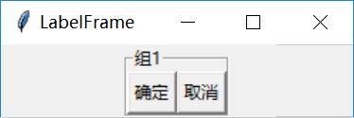
常用组件（2）
标签框架LabelFrame
带标签的矩形框架，主要用于包含若干组件
【例12-0-3 】LabelFrame示例（labelFrame.py）
from tkinter import * #导入tkinter模块所有内容
root = Tk(); root.title("LabelFrame") #创建一个Tk根窗口组件。设置root窗口标题
lf = LabelFrame(root, text="组1") #创建LabelFrame组件对象
lf.pack() #调用pack方法，调整其显示位置和大小
Button(lf, text="确定").pack(side=LEFT) #“确定”按钮，左停靠
Button(lf, text="取消").pack(side=LEFT) #“取消”按钮，左停靠
root.mainloop() #调用组件的mainloop方法，进入事件循环

Slide 14

常用组件（3）
按钮Button：执行用户的单击操作
【例12-0-4 】Button示例（button.py）
from tkinter import * #导入tkinter模块所有内容
root = Tk(); root.title("Button") #窗口标题
w = Button(root, text="确定") #创建Button组件对象，显示文本为"确定"
w.config(state=DISABLED) #设置Button组件的状态为禁用
w['width'] = 20 #设置宽度
w.pack() #调用pack方法，调整其显示位置和大小
root.mainloop() #调用组件的mainloop方法，进入事件循环

Slide 15
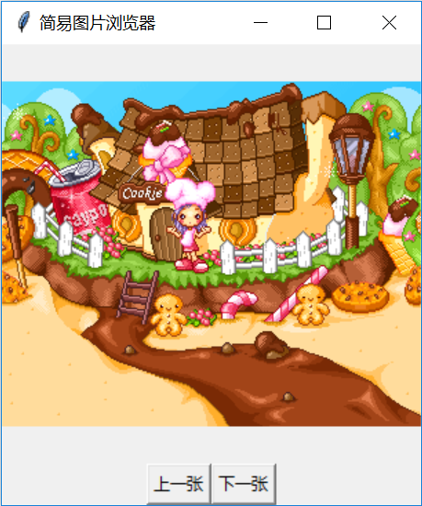
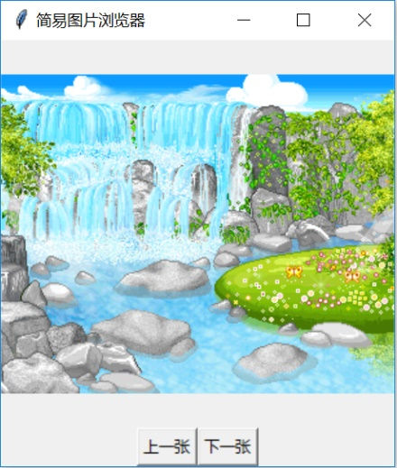
常用组件（4）
【例12-0-5 】Label和Button应用示例（PictureViewer.py）：简易图片浏览器
import tkinter as tk, os #导入tkinter模块
class Application(tk.Frame): #定义GUI应用程序类，派生于Frame类
def __init__(self, master=None): #构造函数，master为父窗口
self.files = os.listdir(r'c:\pythonpa\images\gif') #获取图像文件名列表
self.index = 0 #图片索引，初始显示第一张图片
self.img = tk.PhotoImage(file=r'c:\pythonpa\images\gif' + '\\' + self.files[self.index])
tk.Frame.__init__(self, master) #调用父类的构造函数
self.pack() #调用组件的pack方法，调整其显示位置和大小
self.createWidgets() #调用对象方法，创建子组件
def createWidgets(self): #对象方法：创建子组件
self.lblImage = tk.Label(self, width=300, height=300) #创建Label组件，显示图片
self.lblImage['image'] = self.img #显示第一张图片
self.lblImage.pack() #调用组件的pack方法，调整其显示位置和大小
self.f = tk.Frame() #创建窗口框架
self.f.pack() #调用组件的pack方法，调整其显示位置和大小
self.btnPrev = tk.Button(self.f, text='上一张', command=self.prev) #创建按钮组件
self.btnPrev.pack(side=tk.LEFT)
self.btnNext = tk.Button(self.f, text='下一张', command=self.next) #创建按钮组件
self.btnNext.pack(side=tk.LEFT)
def prev(self): #定义事件处理程序
self.showfile(-1) #显示上一张图片
def next(self): #定义事件处理程序
self.showfile(1) #显示下一张图片
def showfile(self, n): #显示图片
self.index += n
if self.index < 0: self.index = len(self.files) - 1 #循环显示最后一张
if self.index > len(self.files) - 1: self.index = 0 #循环显示第一张
self.img = tk.PhotoImage(file=r'c:\pythonpa\images\gif' + '\\' + self.files[self.index])
self.lblImage['image'] = self.img
root = tk.Tk() #创建一个Tk根窗口组件root
root.title('简易图片浏览器') #设置窗口标题
app = Application(master=root) #创建Application的对象实例
app.mainloop() #调用组件的mainloop方法，进入事件循环

Slide 16
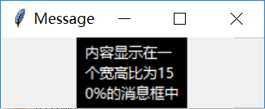
常用组件（5）
消息Message：显示多行文本信息
【例12-0-6 】Message示例（message.py）
from tkinter import * #导入tkinter模块所有内容
root = Tk(); root.title("Message") #窗口标题
w = Message(root, bg='black', fg='white') #创建Message组件对象
w.config(text="内容显示在一个宽高比为150%的消息框中") #设置显示文本
w['anchor'] = W #设置停靠方式为左对齐
w.pack() #调用pack方法，调整其显示位置和大小
root.mainloop() #调用组件的mainloop方法，进入事件循环

Slide 17

常用组件（6）
单行文本框Entry：显示和编辑文本
【例12-0-7 】Entry示例（entry.py）
from tkinter import * #导入tkinter模块所有内容
root = Tk(); root.title("Entry") #窗口标题
v = StringVar() #创建StringVar对象
w1 = Entry(root, textvariable=v) #创建Entry组件对象
w1.pack() #显示单行文本框
w1.get() #获取组件的内容
v.set('1234') #设置StringVar对象的值，组件文本自动更新
root.mainloop() #调用组件的mainloop方法，进入事件循环
StringVar对象
在使用界面编程的时候，有些时候是需要跟踪变量的值的变化，以保证值的变更随时可以显示在界面上。由于python无法做到这一点，所以使用了tcl的相应的对象，也就是StringVar、BooleanVar、DoubleVar、IntVar所需要起到的作用
StringVar类型调用set函数时，先将变量转变成了tuples类型的数据。所以，实际上最好是调用set函数之前就直接使用Tuples类型的数据，这样或许更好点。

Slide 18
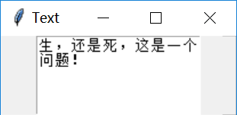
常用组件（7）
多行文本框Text：显示和编辑多行文本
【例12-0-8 】Text示例（text.py）
from tkinter import * #导入tkinter模块所有内容
root = Tk(); root.title("Text") #窗口标题
w = Text(root, width=20, height=5) #创建文本框，宽20，高5
w.pack() #调用pack方法，调整其显示位置和大小
w.insert(1.0, '生，还是死，这是一个问题！\n ')
w.get(1.0) #'生'
w.get(1.0, END) #'生，还是死，这是一个问题！\n'
root.mainloop() #调用组件的mainloop方法，进入事件循环

Slide 19
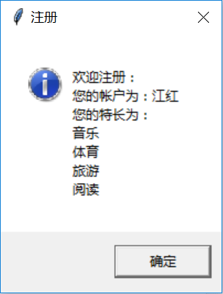
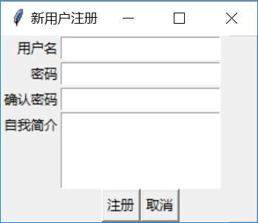
常用组件（8）
【例12-0-9 】Entry和Text应用示例（register.py）：用户注册
import tkinter as tk #导入tkinter模块
from tkinter import messagebox #导入tkinter模块中的子模块messagebox
class Application(tk.Frame): #定义GUI应用程序类，派生于Frame类
def __init__(self, master=None): #构造函数，master为父窗口
tk.Frame.__init__(self, master) #调用父类的构造函数
self.grid() #调用组件的pack方法，调整其显示位置和大小
self.createWidgets() #调用对象方法，创建子组件
def createWidgets(self): #对象方法：创建子组件
self.lblEmail = tk.Label(self, text='用户名') #创建Label组件-用户名
self.lblPass1 = tk.Label(self, text='密码') #创建Label组件-密码
self.lblPass2 = tk.Label(self, text='确认密码') #创建Label组件-确认密码
self.lblDesc = tk.Label(self, text='自我简介') #创建Label组件-自我简介
self.lblEmail.grid(row=0, column=0, sticky=tk.E) #Email标签放置0行0列
self.lblPass1.grid(row=1, column=0, sticky=tk.E) #密码标签放置1行0列
self.lblPass2.grid(row=2, column=0, sticky=tk.E) #确认密码标签放置2行0列
self.lblDesc.grid(row=3, column=0, sticky=tk.NE) #自我简介标签放置3行0列
self.entryEmail = tk.Entry(self) #创建Entry组件
self.entryPass1 = tk.Entry(self, show='*') #密码默认显示为*
self.entryPass2 = tk.Entry(self, show='*') #确认密码默认显示为*
self.textDesc = tk.Text(self, width=20, height=5) #创建Text组件
self.entryEmail.grid(row=0, column=1, columnspan=2) #用户名文本框放置0行1列
self.entryPass1.grid(row=1, column=1, columnspan=2) #密码文本框放置1行1列
self.entryPass2.grid(row=2, column=1, columnspan=2) #确认密码文本框放置2行1列
self.textDesc.grid(row=3, column=1, columnspan=2) #自我简介文本框放置3行1列
self.btnOk = tk.Button(self, text='注册', command=self.funcOK) #创建按钮组件
self.btnOk.grid(row=4, column=1, sticky=tk.E) #“注册”按钮放置4行1列
self.btnCancel = tk.Button(self, text='取消', command=root.destroy) #创建按钮组件
self.btnCancel.grid(row=4, column=2, sticky=tk.W) #“取消”按钮放置4行2列
def funcOK(self): #定义注册事件处理程序
str1 = '欢迎注册：\n'
str1 += "您的帐户为：" + self.entryEmail.get() + '\n' #获取用户名
str1 += "您的特长为：\n" + self.textDesc.get(0.0, tk.END) #获取自我简介
tk.messagebox.showinfo("注册", str1) #弹出消息框
root = tk.Tk() #创建一个Tk根窗口组件root
root.title('新用户注册') #设置窗口标题
app = Application(master=root) #创建Application的对象实例
app.mainloop() #调用组件的mainloop方法，进入事件循环

Slide 20

常用组件（9）
单选按钮Radiobutton
选择同一组单选按钮中的一个
【例12-0-10】Radiobutton示例（radiobutton.py）
from tkinter import * #导入tkinter模块所有内容
root = Tk(); root.title("Radiobutton") #窗口标题
v = StringVar();v.set('M') #创建StringVar对象，并设置初始值
w1 = Radiobutton(root, text="男", value='M', variable=v)
w2 = Radiobutton(root, text="女", value='F', variable=v)
w1.pack(side=LEFT) #调用pack方法，调整其显示位置
w2.pack(side=LEFT) #调用pack方法，调整其显示位置
v.get() #选择女后，获取其值：'F'
root.mainloop() #调用组件的mainloop方法，进入事件循环

Slide 21

常用组件（10）
复选框Checkbutton：选择一项或多项选项
【例12-0-11 】Checkbutton示例（checkbutton.py）
from tkinter import * #导入tkinter模块所有内容
root = Tk(); root.title("Checkbutton") #窗口标题
v = StringVar() #创建StringVar对象
v.set('yes') #设置默认值为'yes'，对应选择状态
w = Checkbutton(root, text="音乐", variable=v, onvalue='yes', offvalue='no')
w.pack() #调用pack方法，调整其显示位置和大小
v.get() #用户去选后，获取其值为'no'
root.mainloop() #调用组件的mainloop方法，进入事件循环

Slide 22
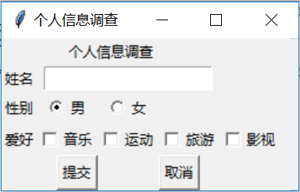
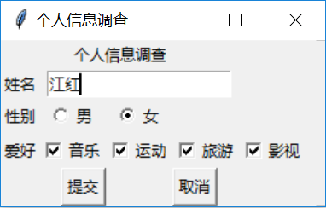
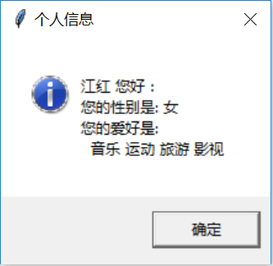
常用组件（11）
【例12-0-12 】Radiobutton和Checkbox示例：实现Questionnaire调查个人信息。

Slide 23
【例12-0-12】Radiobutton和Checkbox示例（Questionnaire.py） ：实现Questionnaire调查个人信息
import tkinter as tk #导入tkinter模块
from tkinter import messagebox #导入tkinter模块中的子模块messagebox
class Application(tk.Frame): #定义GUI应用程序类，派生于Frame类
def __init__(self, master=None): #构造函数，master为父窗口
tk.Frame.__init__(self, master) #调用父类的构造函数
self.grid() #调用组件的grid方法，调整其显示位置和大小
self.createWidgets() #调用对象方法，创建子组件
def createWidgets(self): #对象方法：创建子组件
self.lblTitle = tk.Label(self, text='个人信息调查') #个人信息调查标签
self.lblName = tk.Label(self, text='姓名') #姓名标签
self.lblSex = tk.Label(self, text='性别') #性别标签
self.lblHobby = tk.Label(self, text='爱好') #爱好标签
self.lblTitle.grid(row=0, column=0, columnspan=4) #个人信息0行0列 跨4列
self.lblName.grid(row=1, column=0) #姓名标签置于1行0列
self.lblSex.grid(row=2, column=0) #性别标签置于2行0列
self.lblHobby.grid(row=3, column=0) #爱好标签置于3行0列

Slide 24
【例12-0-12】Radiobutton和Checkbox示例（Questionnaire.py） ：实现Questionnaire调查个人信息
#文本框
self.entryName = tk.Entry(self) #创建Entry文本框组件，姓名
self.entryName.grid(row=1, column=1, columnspan=3) #姓名文本框置于1行1列
#单选按钮
self.vSex = tk.StringVar() #创建StringVar对象，性别
self.vSex.set('M') #设置初始值：男性
self.radioSexM = tk.Radiobutton(self, text="男", value='M', variable=self.vSex) #单选按钮
self.radioSexF = tk.Radiobutton(self, text="女", value='F', variable=self.vSex)
self.radioSexM.grid(row=2, column=1) #男性单选按钮置于2行1列
self.radioSexF.grid(row=2, column=2) #女性单选按钮置于2行2列
#复选框
self.vHobbyMusic = tk.IntVar() #创建IntVar对象：爱好音乐
self.vHobbySports = tk.IntVar()#创建IntVar对象：爱好运动
self.vHobbyTravel = tk.IntVar()#创建IntVar对象：爱好旅游
self.vHobbyMovie = tk.IntVar()#创建IntVar对象：爱好影视
self.checkboxMusic = tk.Checkbutton(self, text="音乐", variable=self.vHobbyMusic) #音乐
self.checkboxSports = tk.Checkbutton(self, text="运动", variable=self.vHobbySports) #运动
self.checkboxTravel = tk.Checkbutton(self, text="旅游", variable=self.vHobbyTravel) #旅游
self.checkboxMovie = tk.Checkbutton(self, text="影视", variable=self.vHobbyMovie) #影视

Slide 25
【例12-0-13】Radiobutton和Checkbox示例（Questionnaire.py） ：实现Questionnaire调查个人信息
self.checkboxMusic.grid(row=3, column=1) #音乐复选框置于3行1列
self.checkboxSports.grid(row=3, column=2) #运动复选框置于3行2列
self.checkboxTravel.grid(row=3, column=3) #旅游复选框置于3行3列
self.checkboxMovie.grid(row=3, column=4) #影视复选框置于3行4列
#按钮
self.btnOk = tk.Button(self, text='提交', command=self.funcOK) #创建“提交”按钮组件
self.btnOk.grid(row=4, column=1, sticky=tk.E) #提交按钮置于4行1列
self.btnCancel = tk.Button(self, text='取消', command=root.destroy) #创建“取消”按钮组件
self.btnCancel.grid(row=4, column=3, sticky=tk.W) #“取消”按钮置于4行3列
def funcOK(self): #定义提交事件处理程序
strSex = '男' if (self.vSex.get()=='M') else '女'
strMusic = self.checkboxMusic['text'] if (self.vHobbyMusic.get()==1) else ''
strSports = self.checkboxSports['text'] if (self.vHobbySports.get()==1) else ''
strTravel = self.checkboxTravel['text'] if (self.vHobbyTravel.get()==1) else ''
strMovie = self.checkboxMovie['text'] if (self.vHobbyMovie.get()==1) else ''
str1 = self.entryName.get() + ' 您好：\n'
str1 += "您的性别是: " + strSex + '\n'
str1 += '您的爱好是:\n ' + strMusic + ' ' + strSports + ' ' + strTravel + ' ' + strMovie
tk.messagebox.showinfo("个人信息", str1) #弹出消息框
root = tk.Tk() #创建一个Tk根窗口组件root
root.title('个人信息调查') #设置窗口标题
app = Application(master=root) #创建Application的对象实例
app.mainloop() #调用组件的mainloop方法，进入事件循环

Slide 26
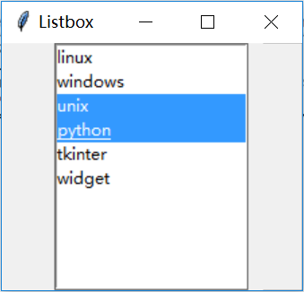
常用组件（12）
列表框Listbox
显示对象列表，并且允许用户选择一个或多个项
【例12-0-14】Listbox示例（listbox.py）
from tkinter import * #导入tkinter模块所有内容
root = Tk(); root.title("Listbox") #窗口标题
v = StringVar()
v.set(('linux','windows','unix'))
lb = Listbox(root, selectmode=EXTENDED, listvariable = v)
lb.pack() #调用pack方法，调整其显示位置和大小
for item in ['python','tkinter','widget']: lb.insert(END,item) #列表框
lb.curselection() #选择项目的索引位置：('2', '3')
for i in lb.curselection():print(lb.get(i), end=' ') #输出选择项目：unix python
root.mainloop() #调用组件的mainloop方法，进入事件循环

Slide 27
常用组件（13）
【例12-0-15 】Listbox示例（Listbox2.py）：实现列表选择功能（1）
import tkinter as tk #导入tkinter模块
class Application(tk.Frame): #定义GUI应用程序类，派生于Frame类
def __init__(self, master=None): #构造函数，master为父窗口
tk.Frame.__init__(self, master) #调用父类的构造函数
self.grid() #调用组件的pack方法，调整其显示位置和大小
self.createWidgets() #调用对象方法，创建子组件
def createWidgets(self): #对象方法：创建子组件
self.listboxLeft = tk.Listbox(self, width=10, height=6) #创建Listbox组件
self.listboxLeft.insert(0, '北京', '天津', '上海', '重庆') #插入列表数据
self.listboxLeft.grid(row=0, column=0, rowspan=5) #置于0行0列跨5行
self.listboxRight = tk.Listbox(self, width=10, height=6) #创建Listbox组件
self.listboxRight.grid(row=0, column=2, rowspan=5) #0行2列跨5行
#按钮
self.btnToRight = tk.Button(self, text=' > ', command=self.funcToRight) #按钮组件
self.btnToRight.grid(row=1, column=1) #置于1行1列

Slide 28
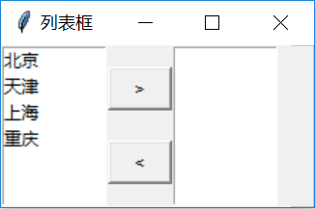
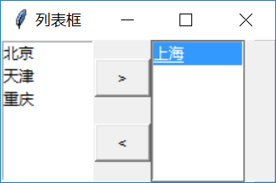
常用组件（13）
【例12-0-15 】Listbox示例（Listbox2.py） ：实现列表选择功能（2）
self.btnToLeft = tk.Button(self, text=' < ', command=self.funcToLeft) #创建按钮组件
self.btnToLeft.grid(row=3, column=1) #置于3行1列
def funcToRight(self): #定义事件处理程序：在右边列表框显示左边列表框选中的内容
for item in self.listboxLeft.curselection(): #选中的内容
self.listboxRight.insert(tk.END, self.listboxLeft.get(item)) #插入到右边列表框
for item in self.listboxLeft.curselection():
self.listboxLeft.delete(item) #从左边列表框一一删除选中的内容
def funcToLeft(self): #定义事件处理程序：在左边列表框显示右边列表框选中的内容
for item in self.listboxRight.curselection(): #选中的内容
self.listboxLeft.insert(tk.END, self.listboxRight.get(item)) #插入左边列表框
for item in self.listboxRight.curselection():
self.listboxRight.delete(item) #从右边列表框一一删除选中的内容
root = tk.Tk() #创建一个Tk根窗口组件root
root.title('列表框') #设置窗口标题
app = Application(master=root) #创建Application的对象实例
app.mainloop() #调用组件的mainloop方法，进入事件循环

Slide 29
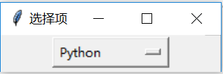
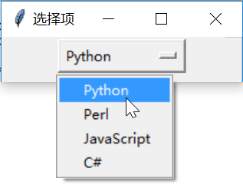
常用组件（14）
选择项OptionMenu：选项列表框
【例12-0-16】OptionMenu示例（optionMenu.py）
from tkinter import * #导入tkinter模块所有内容
root = Tk(); root.title("选择项") #窗口标题
v = StringVar(root)
v.set('Python')
om = OptionMenu(root,v,'Python','Perl','JavaScript','C#')
om['width']=10 #宽度10
om['anchor']=W #设置停靠对齐方式
om.pack() #调用pack方法，调整其显示位置和大小
root.mainloop() #调用组件的mainloop方法，进入事件循环

Slide 30

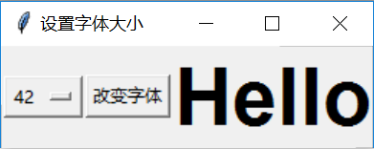
常用组件（15）
【例12-0-17】OptionMenu示例（OptionMenu2.py）。从组合框中选择字体大小，然后单击“改变字体”按钮，改变标签文本的字体大小
import tkinter as tk #导入tkinter模块
class Application(tk.Frame): #定义GUI应用程序类，派生于Frame类
def __init__(self, master=None): #构造函数，master为父窗口
tk.Frame.__init__(self, master) #调用父类的构造函数
self.grid() #调用组件的pack方法，调整其显示位置和大小
self.createWidgets() #调用对象方法，创建子组件
def createWidgets(self): #对象方法：创建子组件
#创建Scale组件
optionList = range(10,61,4)
self.vFont = tk.StringVar()
self.vFont.set(14) #设置初始值
self.optionMenuFont = tk.OptionMenu(self, self.vFont, *optionList) #创建OptionMenu组件
self.optionMenuFont.pack(side=tk.LEFT) #设置停靠对齐方式
self.buttonFont = tk.Button(self, text='改变字体', command=self.changefont)#创建Button组件
self.buttonFont.pack(side=tk.LEFT) #设置停靠对齐方式
self.lblTitle = tk.Label(self, text='Hello', font=('Helvetica', 14, 'bold')) #创建Label组件
self.lblTitle.pack(side=tk.LEFT) #设置停靠对齐方式
def changefont(self): #定义事件处理程序：改变字体
fontNew = ('Helvetica', self.vFont.get(), 'bold')
self.lblTitle.config(font=fontNew)
root = tk.Tk() #创建一个Tk根窗口组件root
root.title('设置字体大小') #设置窗口标题
root['width']=400; root['height'] = 50 #设置窗口宽、高
app = Application(master=root) #创建Application的对象实例
app.mainloop() #调用组件的mainloop方法，进入事件循环

Slide 31
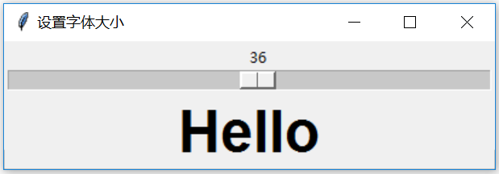
常用组件（16）
【例12-0-18 】Scale示例。移动滑块，改变字体大小
import tkinter as tk #导入tkinter模块
class Application(tk.Frame): #定义GUI应用程序类，派生于Frame类
def __init__(self, master=None): #构造函数，master为父窗口
tk.Frame.__init__(self, master) #调用父类的构造函数
self.grid() #调用组件的grid方法，调整其显示位置和大小
self.createWidgets() #调用对象方法，创建子组件
def createWidgets(self): #对象方法：创建子组件
#创建Scale组件
self.scaleFont = tk.Scale(self, from_=10, to=60, length=400,
orient=tk.HORIZONTAL, command=self.changefont)
self.scaleFont.set(20) #设置初始值
self.scaleFont.pack() #调用pack方法，调整其显示位置和大小
self.lblTitle = tk.Label(self, text='Hello', font=('Helvetica', 20, 'bold')) #Label组件
self.lblTitle.pack() #调用pack方法，调整其显示位置和大小
def changefont(self, value): #定义事件处理程序：改变字体
fontNew = ('Helvetica', self.scaleFont.get(), 'bold')
self.lblTitle.config(font=fontNew)
root = tk.Tk() #创建一个Tk根窗口组件root
root.title('设置字体大小') #设置窗口标题
root['width']=400; root['height'] = 50 #设置窗口宽和高
app = Application(master=root) #创建Application的对象实例
app.mainloop() #调用组件的mainloop方法，进入事件循环

Slide 32

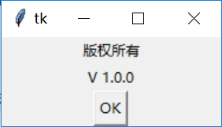
常用组件（17）
【例12-0-19 】使用Toplevel，实现自定义关于对话框
import tkinter as tk #导入tkinter模块
class MyDialog: #自定义对话框
def __init__(self, master): #构造函数
self.top = tk.Toplevel(master) #生成Toplevel组件
self.label1 = tk.Label(self.top, text='版权所有') #创建标签组件
self.label1.pack() #调用pack方法，调整其显示位置和大小
self.label2 = tk.Label(self.top, text='V 1.0.0') #创建标签组件
self.label2.pack() #调用pack方法，调整其显示位置和大小
self.buttonOK = tk.Button(self.top, text='OK', command=self.funcOk) #按钮
self.buttonOK.pack() #调用pack方法，调整其显示位置和大小
def funcOk(self):
self.top.destroy() #销毁对话框
class Application(tk.Frame): #定义GUI应用程序类，派生于Frame类
def __init__(self, master=None): #构造函数，master为父窗口
tk.Frame.__init__(self, master) #调用父类的构造函数
self.pack() #调用组件的pack方法，调整其显示位置和大小
self.createWidgets() #调用对象方法，创建子组件
def createWidgets(self): #对象方法：创建子组件
self.btnAbout = tk.Button(self, text="About", command=self.funcAbout) #创建Button组件
self.btnAbout.pack() #调用组件的pack方法，调整其显示位置和大小
def funcAbout(self): #定义事件处理程序
d = MyDialog(self) #创建对话框
root = tk.Tk() #创建一个Tk根窗口组件root
root['width']=400; root['height'] = 50 #设置窗口宽、高
app = Application(master=root) #创建Application的对象实例
app.mainloop() #调用组件的mainloop方法，进入事件循环

Slide 33
对话框（1）
messagebox、filedialog、colorchooser、simpledialog
通用消息对话框
askokcancel(title=None, message=None, **options)：OK/Cancel对话框。
askquestion(title=None, message=None, **options)：Yes/No问题对话框。
askretrycancel(title=None, message=None, **options)：Retry/Cancel对话框。
askyesno(title=None, message=None, **options)：Yes/No是/否对话框。
showerror(title=None, message=None, **options)：错误消息对话框。
showinfo(title=None, message=None, **options)：信息消息对话框。
showwarning(title=None, message=None, **options)：警告消息对话框。

Slide 34
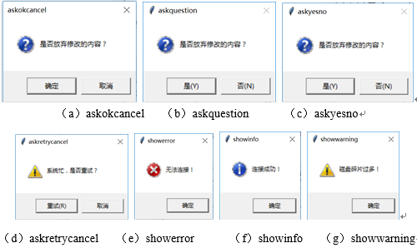
对话框（2）
【例12-0-20 】OptionMenu通用消息对话框示例（dialog.py）
from tkinter.messagebox import * #导入tkinter模块中的子模块messagebox
r1=askokcancel(title='askokcancel', message='是否放弃修改的内容？')
r2=askquestion(title='askquestion', message='是否放弃修改的内容？')
r3=askyesno(title='askyesno', message='是否放弃修改的内容？')
r4=askretrycancel(title='askretrycancel', message='系统忙，是否重试？')
showerror(title='showerror', message='无法连接！')
showinfo(title='showinfo', message='连接成功！')
showwarning(title='showwarning', message='磁盘碎片过多！')

Slide 35
对话框（3）
文件对话框filedialog
【例12-0-21 】文件对话框示例（filedialog.py）
askdirectory(**options)：打开目录对话框，返回目录名。
askopenfile(**options)：打开文件对话框，返回打开的文件对象。
askopenfile(**options)：打开文件对话框，返回打开的文件对象列表。
askopenfilename(**options)：打开文件对话框，返回打开的文件名。
askopenfilenames(**options)：打开文件对话框，返回打开的文件名列表。
asksaveasfile(mode='w', **options)：打开保存对话框，返回保存的文件对象。
asksaveasfilename(mode='w', **options)：打开保存对话框，返回保存的文件名。
from tkinter.filedialog import * #导入tkinter模块中的子模块filedialog
f=askopenfilename(title='askopenfilename', filetypes=[('Python源文件','.py')])

Slide 36
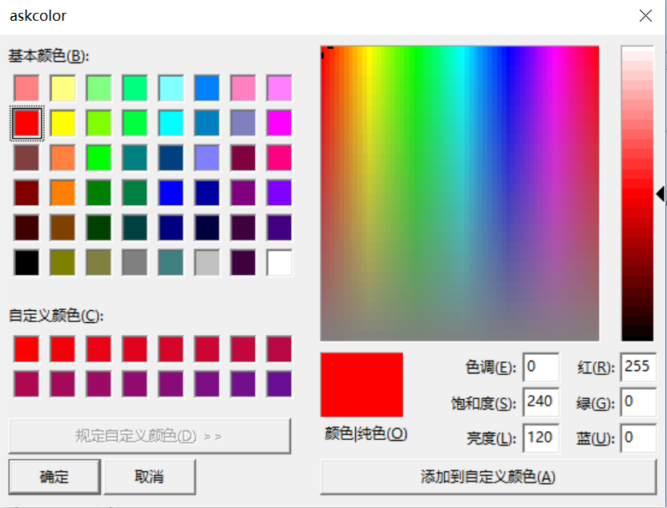
对话框（4）
颜色选择对话框colorchooser
【例12-0-22 】颜色对话框示例（colordialog.py）
from tkinter.colorchooser import * #导入tkinter模块中的子模块colorchooser
c = askcolor(color='red', title='askcolor') #((0.0, 0.0, 255.99609375), '#0000ff')

Slide 37
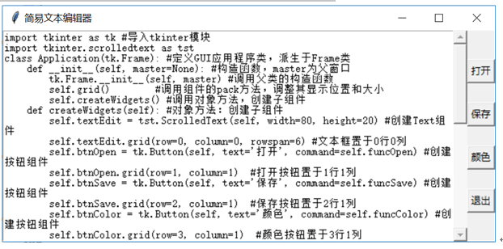
通用对话框应用举例（1）
【例12-0-23 】通用对话框应用示例（DialogEditor.py）。

Slide 38
通用对话框应用举例（2）
【例12-0-24 】通用对话框应用示例（DialogEditor.py）
import tkinter as tk #导入tkinter模块
from tkinter.filedialog import * #导入tkinter模块中的子模块filedialog
from tkinter.colorchooser import * #导入tkinter模块中的子模块colorchooser
import tkinter.scrolledtext as tst #导入tkinter模块中的子模块scrolledtext
class Application(tk.Frame): #定义GUI应用程序类，派生于Frame类
def __init__(self, master=None): #构造函数，master为父窗口
tk.Frame.__init__(self, master) #调用父类的构造函数
self.grid() #调用组件的grid方法，调整其显示位置和大小
self.createWidgets() #调用对象方法，创建子组件
def createWidgets(self): #对象方法：创建子组件
self.textEdit = tst.ScrolledText(self, width=80, height=20) #创建ScrolledText组件
self.textEdit.grid(row=0, column=0, rowspan=6) #文本框置于0行0列
self.btnOpen = tk.Button(self, text='打开', command=self.funcOpen) #创建打开按钮组件
self.btnOpen.grid(row=1, column=1) #打开按钮置于1行1列
self.btnSave = tk.Button(self, text='保存', command=self.funcSave) #创建保存按钮组件
self.btnSave.grid(row=2, column=1) #保存按钮置于2行1列
self.btnColor = tk.Button(self, text='颜色', command=self.funcColor) #创建颜色按钮组件

Slide 39
通用对话框应用举例（3）
【例12-0-25 】通用对话框应用示例（DialogEditor.py）。
self.btnColor.grid(row=3, column=1) #颜色按钮置于3行1列
self.btnQuit = tk.Button(self, text='退出', command=self.funcQuit) #创建退出按钮组件
self.btnQuit.grid(row=4, column=1) #退出按钮置于4行1列
def funcOpen(self): #定义事件处理程序：打开文件
self.textEdit.delete(1.0, tk.END) #清空Text组件的内容
fname = tk.filedialog.askopenfilename(filetypes=[('Python源文件','.py')])
with open(fname, 'r', encoding= 'utf-8') as f1: #打开文件
str1 = f1.read() #读入文件内容
self.textEdit.insert(0.0, str1) #插入内容到Text组件
def funcSave(self): #定义事件处理程序：保存文件
str1 = self.textEdit.get(1.0, tk.END)
fname = tk.filedialog.asksaveasfilename(filetypes=[('Python源文件','.py')])
with open(fname, 'w', encoding= 'utf-8') as f1: #打开文件
f1.write(str1)
def funcColor(self): #定义事件处理程序：设置颜色
t, c = tk.colorchooser.askcolor(title='askcolor')
self.textEdit.config(bg=c)
def funcQuit(self): #定义事件处理程序：退出程序
root.destroy() #退出程序
root = tk.Tk() #创建一个Tk根窗口组件root
root.title('简易文本编辑器') #设置窗口标题
app = Application(master=root) #创建Application的对象实例
app.mainloop() #调用组件的mainloop方法，进入事件循环

Slide 40
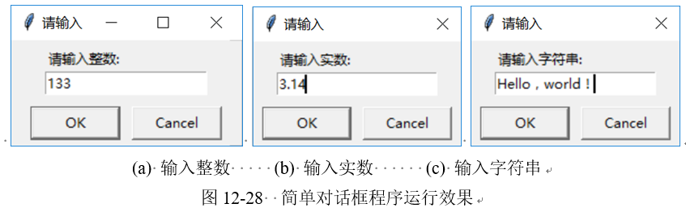
简单对话框（1）
【例12-0-26 】简单对话框示例（sdialog.py）
from tkinter import * #导入tkinter模块所有内容
root = Tk() #创建一个Tk根窗口组件
from tkinter.simpledialog import * #导入tkinter模块中的子模块simpledialog
i = askinteger(title='请输入', prompt='请输入整数:',initialvalue=100)
f = askfloat(title='请输入', prompt='请输入实数:')
s = askstring(title='请输入', prompt='请输入字符串:')

Slide 41
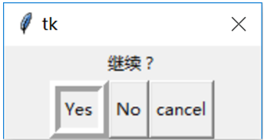
简单对话框（2）
【例12-0-27 】通用简单对话框示例（sdialog2.py）
from tkinter import * #导入tkinter模块所有内容
root = Tk() #创建一个Tk根窗口组件
from tkinter.simpledialog import * #导入tkinter模块中的子模块simpledialog
#创建SimpleDialog组件
dlg = SimpleDialog(root, text='继续？', buttons=['Yes','No','cancel'], default = 0)

Slide 42
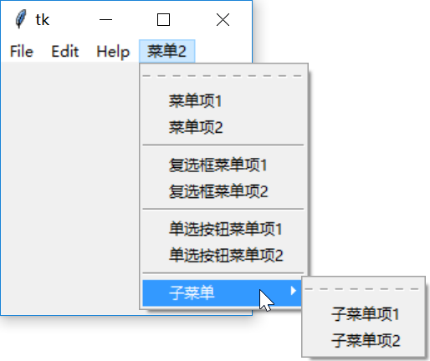
菜单和工具栏（1）
主菜单：提供窗体的菜单系统。通过单击可以下拉出子菜单，选择命令可以执行相关的操作。常用的主菜单通常包括：文件、编辑、视图、帮助等。
上下文菜单（也称为快捷菜单）：通过鼠标右击某对象而弹出的菜单，一般为与该对象相关的常用菜单命令。例如：剪切、复制、粘贴等。
工具栏：提供窗体的工具栏。通过单击工具栏上的图标，可以执行相关的操作。
【例12-0-28 】主菜单示例

Slide 43
【例12-0-28 】主菜单示例（menu.py）（1）
import tkinter as tk #导入tkinter模块
def f_print():
tk.messagebox.showinfo('信息', '打印功能')
root = tk.Tk() #创建一个Tk根窗口组件root
#创建主菜单栏
menubar = tk.Menu(root) #创建主菜单栏menubar
#创建子菜单
menufile = tk.Menu(menubar) #创建菜单menufile
menuedit = tk.Menu(menubar, tearoff=0) #创建菜单menuedit
menuhelp = tk.Menu(menubar, tearoff=0) #创建菜单menuhelp
menuTest = tk.Menu(menubar) #创建菜单menuTest
menubar.add_cascade(label='File', menu=menufile) #menufile作为层叠菜单添加到主菜单栏
menubar.add_cascade(label="Edit", menu=menuedit) # menuedit作为层叠菜单添加到主菜单栏
menubar.add_cascade(label="Help", menu=menuhelp) # menuhelp作为层叠菜单添加到主菜单栏
menubar.add_cascade(label="菜单2", menu=menuTest) # menuTest作为层叠菜单添加到主菜单栏
#添加菜单项
menufile.add_command(label='Open') #菜单menufile中添加菜单项Open
menufile.add_command(label='Save') #添加菜单项Save
menufile.add_command(label='Print', accelerator='^P', command=f_print)#添加菜单项Print
menufile.add_separator() #添加分隔符
menufile.add_command(label='Exit') #添加菜单项Exit
menuedit.add_command(label="Cut") #在菜单menuedit中添加菜单项Cut

Slide 44
【例12-0-28 】主菜单示例（menu.py）（2）
menuedit.add_command(label="Copy") #添加菜单项Copy
menuedit.add_command(label="Paste") #添加菜单项Paste
menuhelp.add_command(label="About") #菜单menuhelp中添加菜单项About
menuTest.add_command(label="菜单项1")#菜单menuTest中添加菜单项1
menuTest.add_command(label="菜单项2")#添加菜单项2
menuTest.add_separator() #添加分隔符
menuTest.add_checkbutton(label="复选框菜单项1")#添加复选框菜单项1
menuTest.add_checkbutton(label="复选框菜单项2")#添加复选框菜单项2
menuTest.add_separator() #添加分隔符
menuTest.add_radiobutton(label="单选按钮菜单项1")#添加单选按钮菜单项1
menuTest.add_radiobutton(label="单选按钮菜单项2")#添加单选按钮菜单项2
menuTest.add_separator() #添加分隔符
menusub = tk.Menu(menuTest) #创建子菜单
menuTest.add_cascade(label="子菜单", menu=menusub)#menusub作为层叠菜单添加到菜单
menusub.add_command(label="子菜单项1") #添加子菜单项1
menusub.add_command(label="子菜单项2") #添加子菜单项2
#附加主菜单到根窗口
root['menu'] = menubar #附加主菜单到根窗口
root.mainloop() #调用组件的mainloop方法，进入事件循环

Slide 45
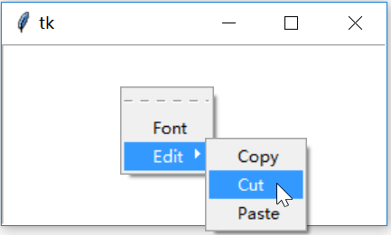
菜单和工具栏（2）
【例12-0-29 】上下文菜单示例
import tkinter as tk #导入tkinter模块
def popup(event): #事件处理函数
menubar.post(event.x_root, event.y_root) #鼠标右键位置显示菜单
root = tk.Tk() #创建一个Tk根窗口组件root
#创建菜单
menubar = tk.Menu(root) #创建菜单
menubar.add_command(label="Font") #添加Font命令
menuedit = tk.Menu(menubar, tearoff=0) #创建菜单menuedit
menubar.add_cascade(label="Edit", menu=menuedit) # menuedit作为层叠菜单添加到上下文菜单
menuedit.add_command(label="Copy") #添加Copy命令
menuedit.add_command(label="Cut") #添加Cut命令
menuedit.add_command(label="Paste") #添加Paste命令
#创建界面
textEdit = tk.Text(root, width=40, height=10)#创建Text组件
textEdit.pack() #调用pack方法，调整其显示位置和大小
root.bind('<Button-3>', popup) #绑定事件
#附加主菜单到根窗口
root.mainloop() #调用组件的mainloop方法，进入事件循环

Slide 46
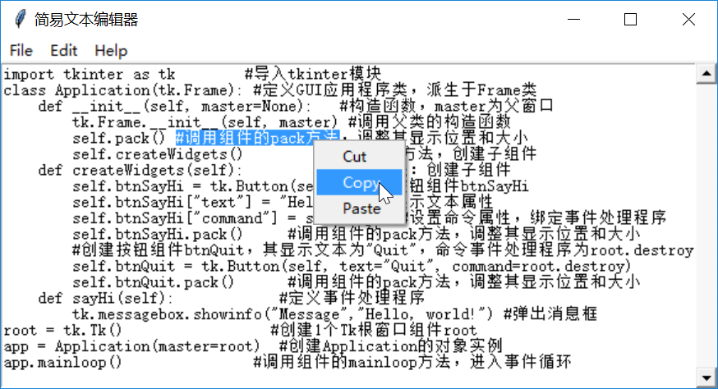
菜单和工具栏（3）
【例12-0-30 】菜单应用举例：简单文本编辑器示例

Slide 47
【例12-0-30 】菜单应用举例（MenuEditor.py）：简单文本编辑器示例（1）
import tkinter as tk #导入tkinter模块
from tkinter.filedialog import * #导入tkinter模块中的子模块filedialog
from tkinter import messagebox #导入tkinter模块中的子模块messagebox
import tkinter.scrolledtext as tst #导入tkinter模块中的子模块scrolledtext
class Application(tk.Frame): #定义GUI应用程序类，派生于Frame类
def __init__(self, master=None): #构造函数，master为父窗口
tk.Frame.__init__(self, master)#调用父类的构造函数
self.grid() #调用组件的grid方法，调整其显示位置和大小
self.createWidgets() #调用对象方法，创建子组件
self.createMenu() #调用对象方法，创建菜单
root['menu'] = self.menubar #附加主菜单到根窗口
root.bind('<Button-3>', self.f_popup)#绑定事件
def createWidgets(self): #对象方法：创建子组件
self.textEdit = tst.ScrolledText(self, width=80, height=20)#创建ScrolledText组件
self.textEdit.grid(row=0, column=0, rowspan=6)#Text组件置于0行0列跨6行
def createMenu(self): #对象方法：创建菜单
self.menubar = tk.Menu(root) #创建主菜单栏menubar
#创建子菜单
self.menufile = tk.Menu(self.menubar) #创建菜单menufile
self.menuedit = tk.Menu(self.menubar, tearoff=0) #创建菜单menuedit
self.menuhelp = tk.Menu(self.menubar, tearoff=0) #创建菜单menuhelp
self.menubar.add_cascade(label='File', menu=self.menufile) #添加菜单项'File'

Slide 48
【例12-0-30 】菜单应用举例（MenuEditor.py）：简单文本编辑器示例（2）
self.menubar.add_cascade(label="Edit", menu=self.menuedit) #添加菜单项'Edit'
self.menubar.add_cascade(label="Help", menu=self.menuhelp) #添加菜单项'Help'
#添加菜单项
self.menufile.add_command(label='New', command=self.f_new) #File-New
self.menufile.add_command(label='Open', command=self.f_open) #File-Open
self.menufile.add_command(label='Save', accelerator='^A',
command=self.f_save) #File-Save
self.menufile.add_separator() #分隔符
self.menufile.add_command(label='Exit', command=root.destroy) #File-Exit
self.menuedit.add_command(label="Cut", command=self.f_cut) #Edit-Cut
self.menuedit.add_command(label="Copy", command=self.f_copy) #Edit-Copy
self.menuedit.add_command(label="Paste", command=self.f_paste) #Edit-Paste
self.menuhelp.add_command(label="About", command=self.f_about) #Help-About
def f_new(self): #定义事件处理程序：File-New
self.textEdit.delete(1.0, tk.END) #清空Text组件的内容
def f_open(self): #定义事件处理程序：File-Open
self.textEdit.delete(1.0, tk.END) #清空Text组件的内容
fname = tk.filedialog.askopenfilename(filetypes=[('Python源文件','.py')])
with open(fname, 'r', encoding= 'utf-8') as f1: #打开文件
str1 = f1.read() #读入文件内容
self.textEdit.insert(0.0, str1) #插入内容到Text组件
def f_save(self): #定义事件处理程序：File-Save
str1 = self.textEdit.get(1.0, tk.END) #获取Text组件中全部内容

Slide 49
【例12-0-30 】菜单应用举例（MenuEditor.py）：简单文本编辑器示例（3）
fname = tk.filedialog.asksaveasfilename(filetypes=[('Python源文件','.py')])
with open(fname, 'w', encoding= 'utf-8') as f1: #打开文件
f1.write(str1) #将Text组件中全部内容写入文件
def f_about(self): #定义事件处理程序：Help-About
tk.messagebox.showinfo('关于', '版本V 1.0.1')
def f_cut(self): #定义事件处理程序：Edit-Cut
try:
str1=self.textEdit.get(tk.SEL_FIRST, tk.SEL_LAST)#获取选择的内容
self.textEdit.clipboard_clear() #清空剪贴板
self.textEdit.clipboard_append(str1) #附加到剪贴板
self.textEdit.delete(tk.SEL_FIRST, tk.SEL_LAST)#删除选择的内容
except: pass
def f_copy(self): #定义事件处理程序：Edit-Copy
try:
str1=self.textEdit.get(tk.SEL_FIRST, tk.SEL_LAST)#获取选择的内容
self.textEdit.clipboard_clear() #清空剪贴板
self.textEdit.clipboard_append(str1) #附加到剪贴板
except: pass
def f_paste(self): #定义事件处理程序：Edit-Paste
str1 = self.textEdit.selection_get(selection='CLIPBOARD')#获取剪贴板内容
try: #使用剪贴板内容替换所选内容，否则插入剪贴板内容
self.textEdit.replace(tk.SEL_FIRST, tk.SEL_LAST, str1)
except:
self.textEdit.insert(tk.INSERT, str1) #插入内容到当前位置
def f_popup(self, event): #事件处理函数
self.menuedit.post(event.x_root, event.y_root)#在鼠标右键位置显示菜单
root = tk.Tk() #创建一个Tk根窗口组件root
root.title('简易文本编辑器') #设置窗口标题
app = Application(master=root) #创建Application的对象实例
app.mainloop() #调用组件的mainloop方法，进入事件循环

Slide 50
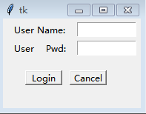
12.2 用户登录界面
例12-1 tkinter实现用户登录界面。
code\例12_1.pyw

Slide 51
#在窗口上创建标签组件 labelName = tkinter.Label(root, text='User Name:', justify=tkinter.RIGHT, anchor = 'e', width=80) #把组件放置到窗口上指定区域 labelName.place(x=10, y=5, width=80, height=20)
import tkinter import tkinter.messagebox import os import os.path path = os.getenv('temp')
#返回环境变量键的值(如果存在)，否则返回默认值 filename = os.path.join(path, 'info.txt') #创建应用程序窗口 root = tkinter.Tk() #定义窗口大小 root['height'] = 140 root['width'] = 200
2
varName = tkinter.StringVar(root, value='') entryName = tkinter.Entry(root, width=80, textvariable=varName) entryName.place(x=100, y=5, width=80, height=20) labelPwd = tkinter.Label(root, text='User Pwd:', justify=tkinter.RIGHT, anchor = 'e', width=80) labelPwd.place(x=10, y=30, width=80, height=20)
1
Notes:
https://vimsky.com/examples/usage/python-os-getenv-method.html Python os.getenv()用法及代码示例

Slide 52
#记住我，复选框 rememberMe = tkinter.IntVar(root, value=1) #选中时变量值为1，未选中时变量值为0，默认选中 checkRemember = tkinter.Checkbutton(root, text='Remember me?', variable=rememberMe, onvalue=1, offvalue=0) checkRemember.place(x=30, y=70, width=120, height=20)
#创建密码文本框 varPwd = tkinter.StringVar(root, value='') entryPwd = tkinter.Entry(root, show='*', #不管输入什么，都显示星号 width=80, textvariable=varPwd) entryPwd.place(x=100, y=30, width=80, height=20) #尝试自动填写用户名和密码 try: with open(filename) as fp: n, p = fp.read().strip().split(',') varName.set(n) varPwd.set(p) except: pass

Slide 53
3
#登录按钮事件处理函数 def login(): #获取用户名和密码 name = entryName.get() pwd = entryPwd.get() if name=='admin' and pwd=='123456': tkinter.messagebox.showinfo(title='恭喜', message='登录成功！') if rememberMe.get() == 1: #把登录成功的信息写入临时文件 with open(filename, 'w') as fp: fp.write(','.join((name,pwd))) else: try: #删除用于记录用户名和密码的临时文件 os.remove(filename) except: pass else: tkinter.messagebox.showerror('警告', message='用户名或密码错误')
#创建按钮组件，同时设置按钮事件处理函数 buttonOk = tkinter.Button(root, text='Login', #设置按钮上显示的文本 command=login)
#设置按钮的单击事件处理函数 buttonOk.place(x=30, y=100, width=50, height=20) #取消按钮的事件处理函数 def cancel(): #清空用户输入的用户名和密码 varName.set('') varPwd.set('') buttonCancel = tkinter.Button(root, text='Cancel', command=cancel) buttonCancel.place(x=90, y=100, width=50, height=20)
#启动消息循环 root.mainloop()
3
3
3
4

Slide 54
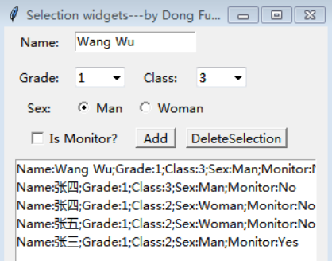
12.3 选择类组件应用
例12-2 tkinter单选钮、复选框、组合框、列表框综合运用案例。
code\例12_2.pyw

Slide 55
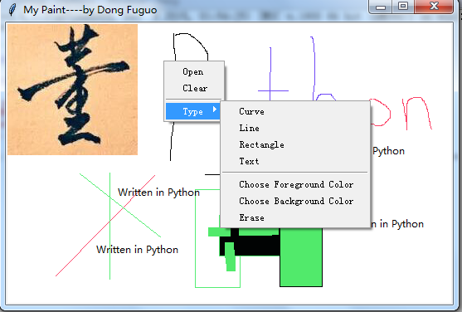
12.4 简单画图程序
例12-3 使用tkinter实现画图程序。
code\例12_3.pyw

Slide 56

12.5 电子时钟
例12-4 使用tkinter实现电子时钟。
code\例12_4.pyw

Slide 57
12.6 屏幕颜色选择器
例12-5 获取并显示屏幕任意位置的颜色。
code\例12_5.pyw

Slide 58
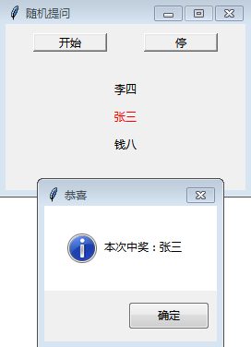
12.7 抽奖式提问程序
例12-6 使用tkinter实现抽奖式提问程序。
code\例12_6.pyw

Slide 59
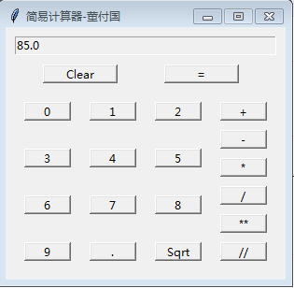
12.8 简易计算器程序
例12-7 使用tkinter实现计算器程序。
code\例12_7.pyw

Slide 60
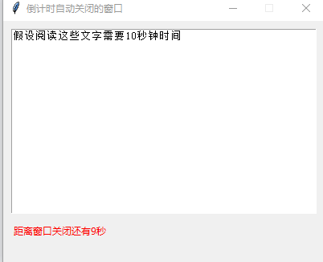
12.9 定时自动关闭的窗口
例12-8 使用tkinter实现定时自动关闭的窗口。
code\例12_8.pyw

Slide 61
基于wxPython的图形用户界面设计入门
wxPython是作为优秀的跨平台GUI库wxWidgets的Python封装。使用wxPython，可以很方便地创建完整的、功能键全的图形用户界面应用程序
wxPython是一个可以开发跨平台的图形用户界面应用程序编程框架，对应于其它GUI 编程框架例如pyQT、pyGTK和Tkinter等

Slide 62
安装wxPython库
【例】使用pip安装Pillow库
以管理员身份运行命令行提示符，通过下列命令行命令可以从PyPI直接安装或者更新wxPython库：
C:\WINDOWS\system32> pip3 install -U wxPython
使用下列Python语句，可以查看所安装的wxPython版本：
>>> import wx
>>> print(wx.version()) #输出：4.0.3 msw (phoenix) wxWidgets 3.0.5
Notes:
1、出错，使用如下命令，查看具体失败原因：
pip install --upgrade pip –vvv
2.发现ReadTimeoutError 错误再用命令
pip --default-timeout=100 install gevent
然后使用pip3 install -U wxPython
升级成功
https://blog.csdn.net/lxy210781/article/details/102848158 pip install 国内镜像源
对于Python开发用户来讲，PIP安装软件包是家常便饭。而国外的源下载速度太慢，浪费时间。而且常出现下载后安装出错问题。故把pip安装源替换成国内镜像，可大幅提高下载速度，还可以提高安装成功率。

Slide 63
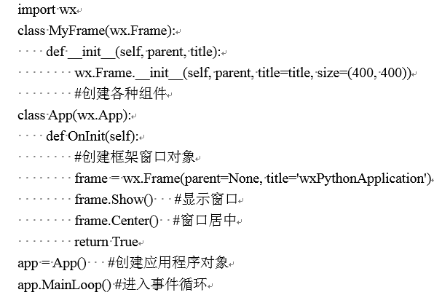
wxPython应用程序的基本架构
Notes:
import wx class MyFrame(wx.Frame): def __init__(self, parent, title): wx.Frame.__init__(self, parent, title=title, size=(400, 400)) class App(wx.App): def OnInit(self): frame = wx.Frame(parent = None, title = 'wxPythonApplication') frame.Show() frame.Center() return True app = App() app.MainLoop()

Slide 64
EasyGUI
目前有很多 Python 的 GUI 工具包可供选择,它们功能强大，但对于新手来说都不是特别友好。不过，最后还是在Python社区发现了一个非常简单的GUI模块：EasyGUI。和它的名字一样，一旦导入 EasyGUI模块，Python实现界面开发就只是简单地调用 EasyGUI函数并附上几个参数的事情了。
EasyGui 官网目前已经迁移到GitHub 上：
https://github.com/robertlugg/easygui
现在可以使用 pip 工具直接安装 EasyGui了。打开CMD命令行窗口，输入pip installeasygui 即可自动下载并安装EasyGui 模块。

Slide 65
最简单的导入语句是import easygui
>>> import easygui
>>> easygui.msgbox（"嗨，大家好~”）
另一种选择是导入整个EasyGui包：from easyguiimport*，这样使得我们可以更易地调用EasyGui的函数，可以直接这样编写代码：
>>> from easygui import *
>>> msgbox（“嗨，我是Easy~”）
https://blog.csdn.net/qiaoermeng/article/details/99718378
EasyGui 学习文档【超详细中文版】[增强版]小甲鱼

Slide 66
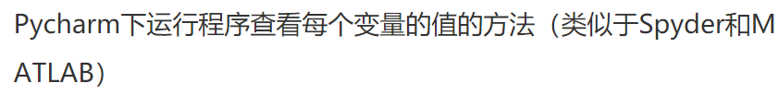
扩展
http://www.java1234.com/a/javabook/javabase/2019/0317/13147.html Python项目案例开发从入门到实战——爬虫、游戏
pycharm如何开头自动添加头注释？
https://blog.csdn.net/weixin_44899139/article/details/100580327
https://www.cnblogs.com/tq007/p/7285239.html
[Python] Django框架入门
https://www.cnblogs.com/reader/p/9436243.html
Django框架第一篇基础【DjangoMTV模式】
https://www.cnblogs.com/zy19880115/p/9024190.html

